Slide 1

مصرف منطقی آنتی بیوتیک ها و عواقب ناشی از مصرف بی رویه ی آنتی بیوتیک ها

Slide 2
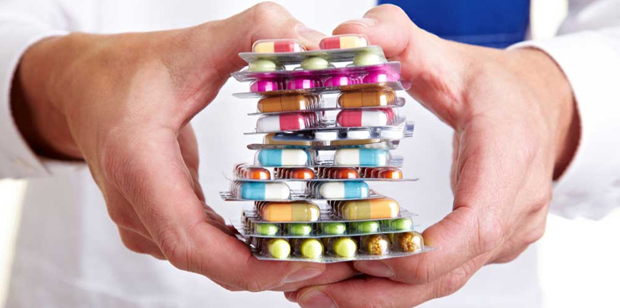
مقدمه
دارو همیشه به عنوان یک عامل اساسی در درمان اکثر بیماري ها مطرح اسـت.
در حـال حاضـر بیش از 8000 فرآورده دارویی در سراسر جهان استفاده می شود.
هـر کشـوري بـر اسـاس وضـعیت جغرافیایی، بیماری ها و منابع مالی تعدادي از این داروها را در لیست داروهاي اساسی خود قـرار داده و پزشکان موظف به تجویز فقط همان داروها هستند.
امروزه تجویز و مصرف غیرمنطقی داروها گریبـانگیر بسـیاري از کشـورها (از جملـه کشـورهاي جهان سوم و کشور خودمان) شده است.

Slide 3
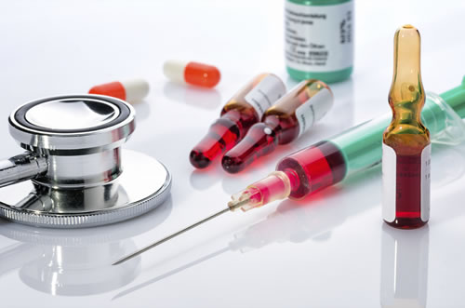
مقدمه
براي مثال بر اساس آمار منتشـر شـده از وزارت بهداشـت، درمان و آموزش پزشــکی در ایران حدود 48 %داروهاي تجــویز شده براي بیماران اشکال تزریـقی داروهــا می باشد. بر این اساس مصرف سرانه فرآورده هــاي تزریقی در ایران حدود 10 عدد،
در کشـورهاي در حال توسعه حدود 4/3 و در کشورهاي توسعه یافته بسیار کمتر از 1 عدد می باشد.

Slide 4


مقدمه
به علت اینکه منابع مالی و بودجه سیستم هاي بهداشتی محدود است و قسمت عمده اي از این بودجه صرف تهیه و تامین دارو می شود ، می توان با تجویز و مصرف منطقی داروها تا مقدار زیادي از اتلاف سرمایه ملی جلوگیري کرد.

Slide 5
مصرف خودسرانه دارو در چند سال گذشته به یکی از چالشهای اساسی حوزه سلامت ایران تبدیل شده است.
ایران جزء بیست کشور اول دنیا از نظر مصرف داروست. میانگین رشد مصرف دارو در ایران ۱۱.۵درصد است که از میانگین جهانی(۹% ) بیشتر است.
مصرف آنتی بیوتیک در ایران ۱۶ برابر استاندارد جهانی است.
در سال ۱۳۸۴ نزدیک به ۸۵۰ مورد عفونت بیمارستانی در ایران گزارش شده که درصد بالایی از آنها بدلیل باکتریهای شدیدا مقاوم به آنتی بیوتیک ها بوده است.

Slide 6
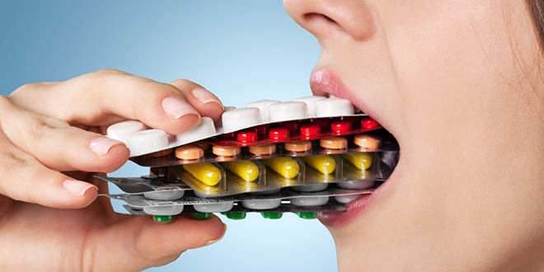
تجویز و مصرف غیر منطقی دارو مشتمل بر اسـتفاده نامناسـب، غیرمـوثر و غیراقتصادي از داروها یکی ازمعضلات سیستم هاي مراقبت از سلامت در کشـورهاي در حـال توسـعه، است.
هزینه استفاده غیرمنطقی از داروها هـم از لحـاظ اقتصـادي و هـم از لحـاظ عوارض ناخواسته اي که به افراد و اجتماع وارد می کند قابل تامل است.
در این کارگاه سعی شده تـا شرکت کنندگان با استفاده از مثال هاي عینی آورده شده، به ماهیت تجویز و مصرف نادرست دارو پـی بـرده و بـه آن بیاندیشند.
هدف آن بهبود کیفیت و افزایش کارآیی تجویز و مصرف داروها است.

Slide 7
تعریف مصرف منطقی دارو
مصرف منطقی دارو یعنی اینکه براي یک بیمار، داروي مناسب بر اساس وضعیت بالینی فرد، بـا دوز مناسب و در طول مدت مناسب تجویز شود.
همچنین باید کمترین هزینـه ممکـن بـه بیمـار و جامعه تحمیل شود.

Slide 8
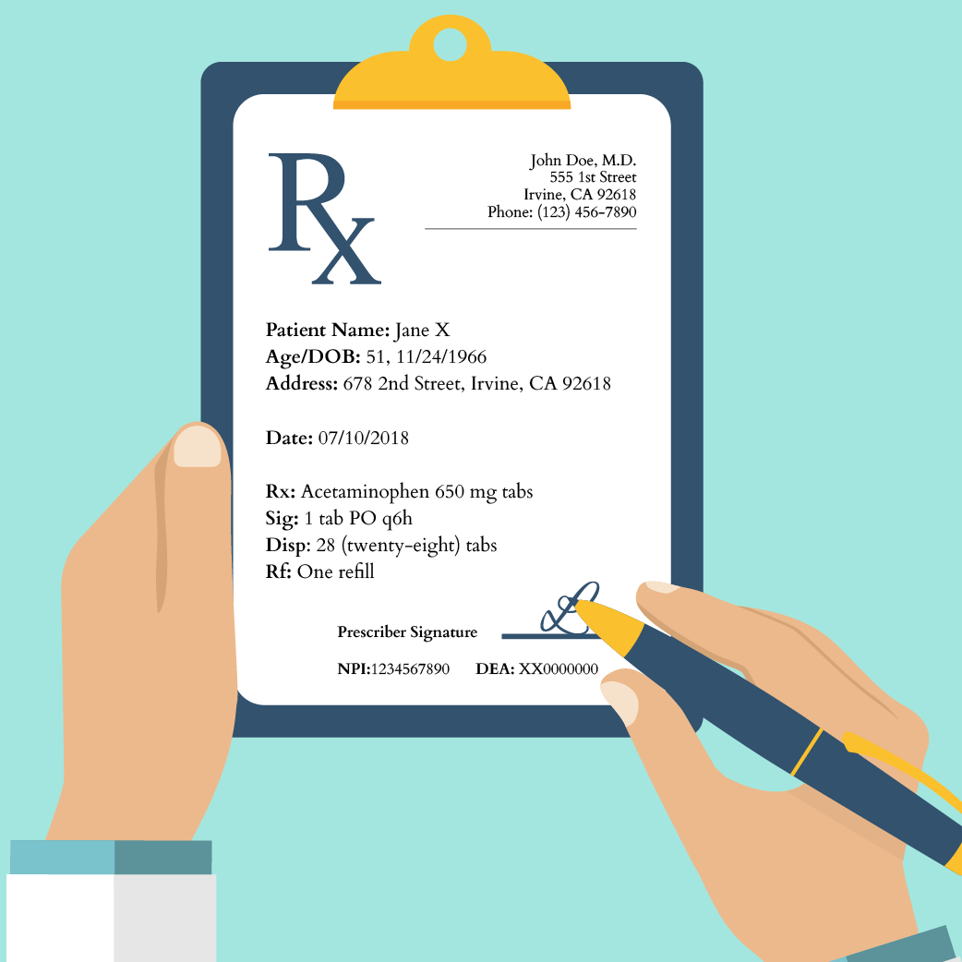
در صورتی این امر محقق خواهد شد که مراحل تجویز دارو دقیقا به صورت زیر اعمال شود:
تشخیص بیماري
تعیین درمان موثر و ایمن (دارویی یا غیردارویی)
انتخاب داروي مناسب، دوز و طول دوره درمان
نوشتن نسخه دارویی
دادن اطلاعات لازم و کافی به بیمار
ارزیابی پاسخ بیمار به درمان

Slide 9
متاسفانه در دنیاي واقعی الگوي تجویز دارو همیشه ازمعیارهاي فوق پیروي نمی کنـد و مـی تـوان آن را تجویز غیرمنطقی داروها نامید.

Slide 10
الگوهاي متداول در تجـویز نامناسـب داروهـا را مـی تـوان بـه صورت زیر بیان کرد:
استفاده از دارو وقتی به دارو احتیاج نباشد: مثل تجویز آنتی بیوتیـک بـراي عفونـت هـاي ویروسـی دستگاه تنفس فوقانی
استفاده از داروي اشتباه در مواقعی که به دارو درمانی احتیاج است: مثلا تتراسـیکلین بـراي اسـهال بچه اي که به ORS نیاز دارد.
استفاده از دارو در حالتی که اثربخشی آن ثابت نشده و مشـکوك اسـت: مـثلا اسـتفاده از داروهـاي کاهنده حرکات روده در اسهال حاد
استفاده از داروهایی که ایمنی آنها مشخص نیست.
ناتوانی در تامین داروي موثر و ایمن: مثل ناتوانی در تهیه واکسن ها

Slide 11
نـوع تأثیـر | عوامل مؤثر در مصرف غیرمنطقـی دارو
باورهاي غلـط انتظارات و باورهاي غلـط | بیماران – اطلاعات دارویی اشتبـاه
الگوهاي نامناسب رفتاري-کمبود اطلاعات دارویی-تجربه محدود کـاري -باورهاي غلط درباره اثربخشی داروها | تجویزکننده هاي دارو – کمبود دانش و آموزش
اجبار به نوشتن نسخه -کمبود آزمایشگـاه -کمبود پرسنـل | محل کـار – تعداد زیاد بیماران
انبار دارو-داروهاي تاریخ گذشته | سیستم تأمین دارو – تأمین کننده هاي غیرقابل اعتماد
نسخه نویسان غیررسمی -کمبود نیروي تنظیم کننده صنایع داروسازي | تنظیم سیستم دارویی – در دسترس بودن داروهاي غیرضروري
ادعاهاي غلـط | صنایع داروسازي – ترغیب به مصرف دارو ادعاهاي غلـط

Slide 12
آنتی بیوتیک‌ چیست؟
آنتی بیوتیک‌ها داروهایی هستند که در بدن علیه عفونت‌های باکتریایی مبارزه می‌کنند.
پنی سیلین اولین آنتی بیوتیک کشف شده بود که در سال ۱۹۲۸ توسط الكساندر فلمینگ كشف گردید. این آنتی بیوتیک در طول جنگ جهانی دوم بسیار مورد استفاده قرار گرفت. با کشف آنتی بیوتیک‌ها، انقلابی در حوزه‌ی پزشکی ایجاد شد که به درمان بسیاری از عفونت‌های کشنده کمک کرد.
اکنون صدها نوع آنتی بیوتیک وجود دارد که در چندین دسته طبقه‌بندی می‌شوند. طبقه‌بندی آنتی بیوتیک‌ها به صورت زیر است:
پنی سیلین‌ها
سفالوسپورین‌ها
کارباپنم‌ها
آمینوگلیکوزیدها
تتراسایکلین‌ها
ماکرولیدها
فلوروکینولون‌ها
سولفونامیدها

Slide 13
مکانیسم عمل آنتی بیوتیک ها
نحوه‌ای که آنتی‌بیوتیک‌ها باعث از بین رفتن باکتری‌ها می‌شوند، مختلف است. به عنوان مثال، پنی‌سیلین به طور غیرمستقیم باعث ضعیف شدن و ترکیدن دیواره سلولی باکتری می‌شود و به این ترتیب باکتری به صورت کامل از بین می‌رود. از طرف دیگر، آنتی‌بیوتیک‌هایی که از نوع تتراسایکلین‌ها هستند، باکتری‌ها را از بین نمی‌برند بلکه با متوقف ساختن پروتئین در باکتری‌ها، رشد آن‌ها را مهار می‌کنند.
برخی آنتی‌بیوتیک‌ها برای درمان طیف وسیعی از عفونت‌های باکتریایی موثر هستند اما برخی از این نوع داروها نیز تنها بر روی گونه‌ی خاصی از باکتری‌ها تاثیر دارند.

Slide 14
آنتی بیوتیک یک منبع با ارزش دارویی است که برای درمان عفونت های باکتریایی مورد استفاده قرار می گیرد و استفاده از آن در انسان و حیوانات تنها با تجویز پزشک و کارشناسان بهداشتی مجاز است و باید در یک دوره درمانی کامل استفاده شود. بیماری های عفونی همواره یک تهدید جدی برای سلامت محسوب می شوند. با کشف آنتی بیوتیک، مرگ ناشی از بیماری های عفونی کاهش قابل ملاحظه ای داشته است؛ ولی با استفاده نابجای آنتی بیوتیک و مقاومت در برابر آن، این بیماری ها در حال بازگشت هستند. با توجه به افزایش مقاومت در برابر آنتی بیوتیک، جهان نیاز مبرمی به تغییر الگوی مصرف و تجویز این منبع با ارزش دارویی دارد. در صورتی که مصرف دارو با همین الگو باقی بماند، حتی تولید و توسعه داروهای جدید نیز نمی تواند مانع از افزایش مقاومت نسبت به آنتی بیوتیک باشد. علاوه بر عدم استفاده خودسرانه از آنتی بیوتیک، اقداماتی برای کاهش گسترش عفونت از طریق واکسیناسیون منظم، شستن مرتب دست ها و توجه به بهداشت مواد غذایی ضروری است.

Slide 15
مقاومت ضد میکروبی (Antimicrobial resistance) به مقاومت یک میکروارگانیسم (شامل باکتری، قارچ، ویروس و انگل) در برابر داروهای ضد میکروبی، برای درمان عفونت ناشی از آن گفته می شود.
زمانی که این میکروارگانیسم ها نسبت به داروهای ضد باکتری، ضد قارچ و ضد ویروس مقاوم شوند، داروهای استاندارد بی اثر می شوند، عفونت در بدن باقی می ماند و به راحتی منتقل می شود.
تکامل گونه های مقاوم یک پدیده طبیعی است و زمانی رخ می دهد که میکروارگانیسم به اشتباه تکثیر شود یا صفات مقاوم بین چند میکروارگانیسم رد و بدل شود. استفاده مکرر و نابجا از آنتی بیوتیک، یکی از مهمترین دلایل افزایش باکتری های مقاوم به دارو هستند.
باید درنظر داشت که آنتی بیوتیک فقط قادر به درمان عفونت های باکتریایی است و به هیچ عنوان در برابر عفونت های ویروسی مانند سرماخوردگی، گلودرد و آنفلوآنزا موثر نیست.

Slide 16
چرا مقاومت آنتی بیوتیکی باکتری‌ها یک مشکل بزرگ و نگران‌کننده محسوب می‌شود؟
۱- مقاومت باکتری در برابر آنتی‌بیوتیک‌ها یک تهدید جدی برای سلامت جهانی محسوب می‌شود. بر اساس آمارهای اراده شده توسط مرکز کنترل و پیشگیری از بیماری‌های ایلات متحده (CDC)، سالانه ۲ میلیون نفر در ایالات متحده به عفونت‌های مقاوم به آنتی بیوتیک مبتلا می‌شوند و دست کم حدود ۲۳۰۰۰ نفر در اثر این عفونت‌ها می‌میرند. این آمار و مرگ‌و‌میر در اثر عفونت، یکی از جوانب نگران‌کننده‌ی مقاومت دارویی باکتری‌ها محسوب می‌شود.
۲- همچنین عفونت‌های مقاوم به دارو، باری بر دوش کادر درمان هستند. تحقیقات نشان می‌دهد که عفونت‌های مقاوم به دارو می‌توانند منجر به بستری شدن طولانی‌تر در بیمارستان، مراجعه بیشتر به پزشک، زمان بهبودی طولانی و هزینه‌های بالای پزشکی شوند.
۳- از طرف دیگر داروهای جایگزین برای درمان عفونت‌های مقاوم ممکن است عوارض جانبی بیشتری ایجاد کنند و گران‌تر باشند.
۴- علاوه‌بر این‌ها، بدون وجود روش‌های موثر برای درمان عفونت‌ها، اقدامات پزشکی مانند پیوند اعضا، شیمی درمانی و جراحی‌های بزرگ بسیار خطرآفرین خواهند بود.
۵- در نهایت باکتری‌های مقاوم در برابر آنتی بیوتیک‌ها می‌توانند باعث بروز عفونت‌هایی شوند که یا به سختی درمان شده و یا قابل درمان نیستند. به طور مثال:
1-عفونت مجاری ادراری 2-عفونت خون (سپتیسمی 3-پنومونی 4-عفونت زخم
5-بیماری مقاربتی، به ویژه سوزاک 6-بیماری سل

Slide 17
چه کسانی بیشتر در معرض خطر هستند؟
عفونت‌های باکتریایی مقاوم ممکن است از طریق تماس با سطوح آلوده، عطسه یا سرفه از یک فرد به فرد دیگر منتقل شوند و هر شخصی را بدون در نظر گرفتن سن و جنسیت درگیر کنند.
اما برخی از گروه‌ها در معرض خطر بیشتری نسبت به دیگران هستند. در ادامه به این گروه‌های پرخطر اشاره‌ای خواهیم داشت:
افرادی که تحت شیمی درمانی هستند
افرادی که عمل جراحی باز انجام داده‌اند
بیماران دیالیزی
افرادی که تحت درمان‌هایی قرار دارند که سیستم ایمنی بدن آن‌ها را تضعیف می‌کند
اشخاصی که پیوند اعضا انجام داده‌اند
کودکان و افراد مسن
افرادی که در بیمارستان‌ها بستری هستند

Slide 18
باکتری‌های مقاوم در برابر آنتی‌بیوتیک چگونه انتشار می‌یابند؟
باکتری‌های مقاوم به دارو به روش‌های مختلفی پخش می‌شوند و از شخصی به شخص دیگر انتقال می‌یابند. در ادامه به مرور روش‌های شیوع این باکتری‌ها خواهیم پرداخت.
1- انسان به انسان
افراد آلوده، چه علائم بیماری داشته باشند و چه فاقد هرگونه علامتی از عفونت باشند، قادر به انتقال باکتری‌های مقاوم به سایرین هستند. این موضوع ممکن است از طریق تماس مستقیم با افراد آلوده، سرفه یا عطسه، لمس سطوح آلوده مانند صفحه کلید یا دستگیره در رخ دهد. به همین دلیل شستن دست‌ها برای جلوگیری از انتشار باکتری‌های مقاوم به آنتی بیوتیک بسیار مهم است.
2- حیوان به انسان
حیوانات نیز ممکن است ناقل باکتری‌های مقاوم به دارو باشند. باکتری‌های مقاوم ممکن است در روده و مدفوع دام‌ها وجود داشته باشند. این باکتری‌ها به راحتی می‌توانند به افرادی که از نزدیک با حیوانات در تماس هستند مانند کشاورزان یا دامپزشکان منتقل شوند.

Slide 19
3- آلودگی غذایی
باکتری‌های مقاوم نسبت به آنتی بیوتیک‌ها ممکن است در اثر سموم شیمیایی مورد استفاده در حوزه‌ی کشاورزی نیز ایجاد شده و به مواد غذایی منتقل شوند. این باکتری‌ها در اثر مصرف غذای آلوده به انسان منتقل خواهند شد. خوردن غذای آلوده ممکن است علائمی در فرد ایجاد نکند اما به هر حال فرد ناقل باکتری مقاوم به دارو است.
4- مراکز بهداشتی درمانی
شیوع باکتری‌های مقاوم در مراکز بهداشتی و درمانی نیز امری شایع است که از اهمیت بالایی برخوردار است. هنگامی که بسیاری از افراد بیمار به هم نزدیک هستند و مصرف آنتی بیوتیک نیز بالا است، یک محیط مناسب برای رشد باکتری‌های مقاوم ایجاد می‌شود.
لمس سطوح مشترک، استفاده از سرویس بهداشتی و ازدحام نامناسب، خطر انتقال عفونت‌های باکتریایی مقاوم را افزایش می‌دهد. با ورود و خروج افراد به این مراکز، انتشار آلودگی افزایش خواهد یافت.
5- مسافرت
وقتی مسافران به مناطق آلوده سفر می‌کنند، به احتمال زیاد با باکتری‌های مقاوم تماس پیدا کرده و آن‌ها را به مکان‌های جدید منتقل می‌کنند. افرادی که هنگام مسافرت در بیمارستان بستری می‌شوند نیز در معرض خطر انتشار باکتری‌های مقاوم هستند.

Slide 20
***چرا مقاومت در برابر درمان های ضد میکروبی به یک نگرانی جهانی بدل شده است
مقاوت در برابر آنتی بیوتیک به یک معضل جهانی بدل شده و همین امر کارشناسان سازمان جهانی بهداشت را به ایجاد کمپینی برای مقابله با این معضل واداشته است.
در سال 2012 میلادی، سازمان جهانی بهداشت گزارشی را مبنی بر افزایش مقاومت به داروهای ایدز ارایه کرد. این گزارش پیام آور این مطالب بود که کنترل این بیماری مهلک با داروهای رایج، اثربخشی کمتری دارد و باید به سمت داروهای پرهزینه تر حرکت کرد.
در سال 2013 میلادی، 480 هزار مورد جدید بیماری سل مقاوم به دارو در 100 کشور گزارش شد که به معنی دوره های درمان طولانی تر و اثر بخشی کمتر داروهای فعلی بود.
در بخش هایی از مکونگ در ویتنام، مقاومت به بهترین داروی ترکیبی درمان مالاریا گزارش شد که بزرگترین دستاورد درمان مالاریا را به مخاطره کشاند.
بر اساس گزارش سازمان جهانی بهداشت، نسبت بالایی از باکتری های مقاوم به آنتی بیوتیک که سبب عفونت های شایعی مانند عفونت های دستگاه ادراری، ذات الریه و عفونت های خون می شوند، وجود دارند. ناکارا بودن دارو نسبت به عفونت به معنای افزایش نرخ ناتوانی و مرگ و تحمیل هزینه های هنگفت در حوزه بهداشت است.

Slide 21
***حقایقی در مورد مقاومت نسبت به آنتی بیوتیک
مقاومت در برابر آنتی بیوتیک به بزرگترین تهدید سلامت جهانی و امنیت غذایی تبدیل شده است.
-مقاومت در برابر آنتی بیوتیک تمام افراد جهان را با هر سنی تهدید می کند.
- درمان بیماری های عفونی مانند سل و ذات الریه بر اثر افزایش مقامت نسبت به آنتی بیوتیک بسیار دشوار تر از قبل شده است.
-مقاومت در برابر آنتی بیوتیکی یکی از مهمترین دلایل بستری طولانی مدت در بیمارستان است و بودجه سنگینی را به بیمار و جامعه تحمیل می کند.
- یک مطالعه جدید نشان می دهد عفونت های مقاوم در برابر دارو در حال افزایش هستند و پیش بینی می شود که قربانیان آن روز به روز افزایش یابد و تعداد مرگ و میر ناشی از آن در سال 2050 میلادی، بیشتر از سرطان باشد.
-ایکولای (E. coli)، مالاریا و سل در سال جاری حدود 700 هزار قربانی داشتند که در صورت عدم درمان و اتخاذ راهکارهای موثر، این آمار به 10 میلیون نفر می رسید.
-عفونت های مقاوم در برابر دارو نه تنها بیماران بیشتری را به سمت مرگ هدایت می کند؛ بلکه در سطح جهانی هزینه ای حدود 100 تریلیون دلار دربرخواهد داشت.
-آنتی بیوتیک های استفاده شده در شاخه کشاورزی، عامل اصلی این معضل است.
-در بسیاری از کشورها، آنتی بیوتیک های استفاده شده در حیوانات، بیشتر از انسان است.
-ضایعات شرکت های تولید کننده داروهای ضد میکروبی که اغلب وارد آب می شوند نیز یکی دیگر از معضلات جدی در این زمینه است.

Slide 22
*** مهمترین راهکارهای مقابله با معضل باکتری های مقاوم به آنتی بیوتیک کدام است
افزایش اطلاعات در زمینه بیماری ها، درمان های رایج و اثر بخشی داروها
برای اولین قدم باید اطلاعات دقیقی در مورد درمان های رایج و اثر بخشی آن به دست آورد تا بتوان موارد نابجای استفاده از آنتی بیوتیک را تشخیص داد؛ زیرا همانطور که گفته شد، مصرف نابجا یا خود سرانه آنتی بیوتیک، مهمترین علت مقاومت نسبت به آنتی بیوتیک است.
-توقف استفاده از آنتی بیوتیک در مزارع و دامداری ها
استفاده از آنتی بیوتیک در مزارع و دامداری ها، یکی از مهمترین روش های انتقال به انسان است. در بسیاری از کشورها راهکارهایی برای جلوگیری از آنتی بیوتیک در مزارع، دامداری ها و حوضچه های پرورش ماهی صورت گرفته است.
-عدم تجویز آنتی بیوتیک در بیماری های انگلی، قارچی و ویروسی
-استفاده از دوره کامل آنتی بیوتیک
-توسعه داروهای مختلف
14 تا 20 نوامبر با هدف افزایش آگاهی از میکروارگانیسم های مقاوم به آنتی بیوتیک و تشویق برای اتخاذ بهترین شیوه مقابله با این معضل در میان عموم مردم، کارکنان حوزه بهداشت و سیاست گذاران، هفته جهانی آگاهی در مورد آنتی بیوتیک نامیده شده است.
این دومین بار است که چنین مناسبتی برای مقابله با رشد میکروارگانیسم های مقاوم در برابر آنتی بیوتیک و داروهای ضد میکروبی دیگر شکل می گیرد و شروع آن با تایید در شصت و هشتمین مجمع جهانی بهداشت در ماه می سال 2015 بوده است.

Slide 23
فاکتورهایی که استفاده نامناسب از داروها را تحت تاثیر قرار می دهد:
بیمار
پزشک
محـیط کـار
سیسـتم تـامین و توزیـع دارو شـامل شرکت هاي داروسازي و پخش دارو،
اطلاعات دارویی، اطلاعات و باورهاي غلط و ترکیبی از آنها.
عقاید روانی خاص مثل باور بیمار از اینکه یک نوع قــرص بــراي هــر بــیماري مفــید اســت. نیز ممکن است در افزایش مصرف دارو نقش داشته باشد.

Slide 24
عوامل موثر در تجویز و مصرف غیر منطقی دارو
1-فرهنگ جامعه
فاکتورهاي مختلفی کاربرد منطقی داروها را تحت تاثیر می گذارند.
مهمترین آنها فرهنـگ است، فرهنگ های مختلف داروها را با دید متفاوتی می نگرند و ایـن مـی توانـد روش اسـتفاده از دارو را تحـت تـاثیر بگذارد.
ناآگاهی در زمینه مصرف صحیح دارو: عدم تکمیل دوره درمان
باورهای غلط و تحمیل فشار بر پزشک: انتظار بهبودی سریع،
اعتقاد به داروهای تزریقی
مصرف خودسرانه دارو
ارتباط ناکافی بیمار- پزشک – داروساز

Slide 25
علل و عوامل موثر در تجویز غیر منطقی دارو
2- پزشکان
نیاز به تجدید مهارت در زمینه تشخیص بیماریها و تجویز منطقی داروها
باورهای غلط در مورد اثربخشی داروها (داروهای خارجی، شرکتهای دارویی خاص...)
بارکاری زیاد در درمانگاه های دولتی، خیریه ها، بیمه ها...
عدم وقت گذاری کافی برای بیمار
فشار بیمار برای دریافت داروهای خاص
رقابت ناصحیح بین پزشکان
عدم ارتباط مناسب با داروسازان

Slide 26
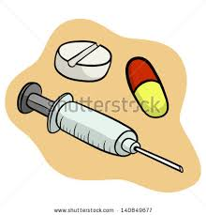
عوامل موثر در تجویز غیر منطقی دارو
3-نظام دارویی
صنایع داروسازی:
تبلیغات و ادعاهای ناصحیح
اثربخشی ناکافی بعضی از فرآورده های داخلی

Slide 27
عوامل موثر در تجویز غیر منطقی دارو
4- اقتصاد
درآمد ناکافی و وابسته به پرداخت بیمه ها
رقابت ناصحیح بین پزشکان
وجود مراکز ارائه خدمات درمانی با قیمت زیر تعرفه

Slide 28
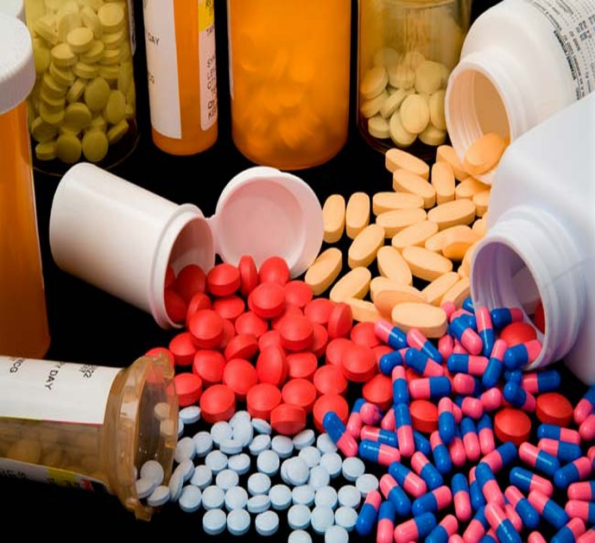
آثار و عوارض استفاده نامناسب از داروها
عوارض کاربرد نامناسب از داروها را می توان به صورت زیر خلاصه کرد:
کاهش کیفیت دارو درمانی که منجر به افزایش ناخوشی و مرگ و میر می شود.
اتلاف منابع مالی که منجر به کم شدن فراهمی سایر داروهاي ضروري و نیز افـزایش قیمـت دارو می شود.
افزایش خطر عوارض ناخواسته از قبیل عوارض ناخواسـته دارویـی و مقاومـت دارویـی مثـل سـل مقاوم به چند دارو یا مالاریا

Slide 29
آثار استفاده نامناسب از داروها
استفاده از داروي درست ولی با روش تجویز، دوز و طول مدت استفاده نامناسب، مثل اسـتفاده از مترونیدازول وریدي در حالی که باید فرم خوراکی یا شیاف آن استفاده شود.
استفاده غیرضروري از داروهاي گران قیمت مثل کاربرد سفالوسپورین هاي نسل سوم در حالی کـه نسل اول آن قابل استفاده است.
در اینجا چند مثال از تجویز نامناسب داروها که معمولا وجود دارد ذکر می شود:
-استفاده بیش از حد از آنتی بیوتیک ها یا داروهاي ضد اسهال براي اسهال غیراختصاصی در بچه ها

Slide 30
آثار استفاده نامناسب از داروها
تجویز چندین دارو
استفاده زیاد از آنتی بیوتیک ها
تجویز داروهاي ویتامینه، مقوي و مینرال براي سوءتغذیه
بیماران ممکن است انتظارات بسیار متفاوتی از مصرف منطقی داروها داشته باشند.
سیستم هاي استفاده از داروها پیچیده است و از کشوري به کشور دیگر تفاوت دارد. داروهـا ممکـن است از کشور دیگري وارد شده و یا اینکه توسط شرکت هاي داخلی تولید شـوند. همچنـین محـل توزیع و استفاده از داروها نیز متفاوت است در بعضی کشورها تمام داروها به صورت OTC و بدون نسخه به فروش می رسند! در نهایت یک جامعه شامل طیف بسیار وسیعی از افراد با دانـش، نگـرش و باورهاي مختلف درباره داروها است.

Slide 31
-مثال هایی از استفاده غیرمنطقی از داروها
- استفاده از چندین دارو به طور همزمان جهت یک بیمار
استفاده بیش از حد از داروهاي تزریقی و آنتی بیوتیک ها مثلا در خیلی از کشورهاي آفریقایی به جاي کلروکین خوراکی از فرم تزریقی آن جهت درمان مالاریـا استفاده می شود که این عمل منجر به شکست درمان شده است.
- همکاري ضعیف بیمار در درمان بیماري سل. در بسیاري از کشورها کمتر از 50 % بیماران سلی دوره درمان 8-6 ماهه خود را کامل می کنند. این عمل موجب بروز سل مقاوم به درمان می شود. مطالعات نشان داده در صـورت نظـارت مسـتقیم و مستمر بر مصرف دارو توسط بیماران، بیش از 90 %از آنها مداوا می شوند.

Slide 32
-مثال هایی از استفاده غیرمنطقی از داروها
- استفاده ناقص از داروهاي موثر مثلا درمان غیرموثر پرفشاري خون، افسردگی یا آنمی در طول بارداري
- مشکلات مربوط به بیمارستان ها. در بسیاري از کشورها کاربرد منطقی دارو در بیمارسـتان هـا بـه فراموشـی سـپرده شـده اسـت.
راه حل: بـا تاسیس کمیته هاي دارو – درمان و تدوین دارونامه بیمارستان می توان به تجویز و مصرف منطقی داروها کمک کرد. براي مثال استفاده نامناسب از آنتی بیوتیک هـا بـه ویـژه بـراي پروفیلاکسـی در بیمارانی که جراحی می شوند.

Slide 33

تجویز و انتخاب آنتی بیوتیک ها بر عهده پزشک است تا طی تکمیل دوره درمانی صحیح و تعداد مناسب آنتی بیوتیک ها، درمان بیمار را تضمین نمایید.

Slide 34
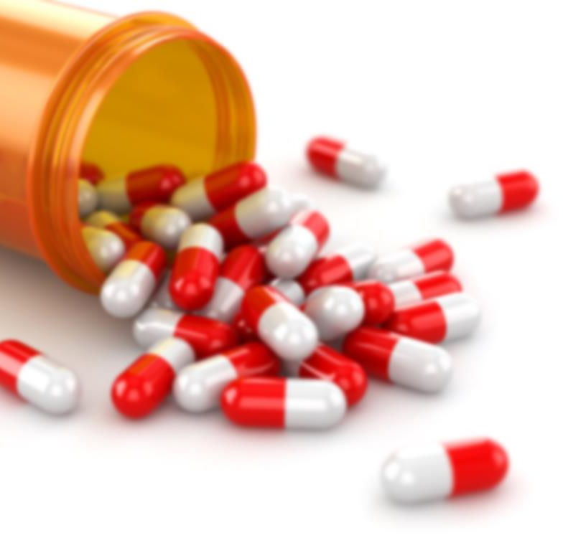
ممکن است پس از گذشت دو یا سه روز از مصرف آنتی بیوتیک ها علائم بیماری از بین برود اما این به منزله بهبودی و قطع دارو نیست. دوره درمان را مطابق تجویز پزشک کامل نمایید.

Slide 35
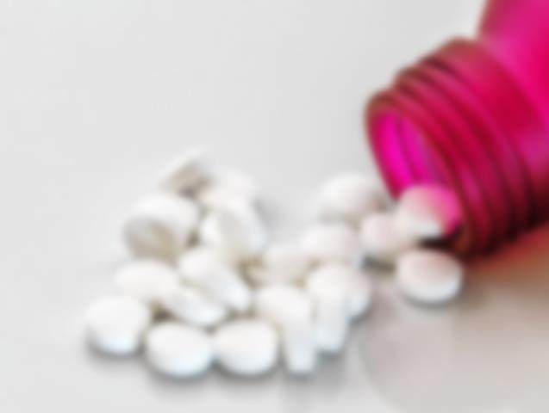
ناپدید شدن علائم بیماری ممکن است بهترین دلیل برای قطع مصرف دارو به حساب آید که در بسیاری از موارد ممکن است منجر به شکست درمان گردد. توصیه به تکمیل دوره درمان را فراموش نکنیم.

Slide 36

عوارض احتمالی آنتی بیوتیکها عبارتند از : دردهای شکمی ، پلاک های سفید بر روی زبان، وجود ترشح یا خارش ناحیه تناسلی در خانم ها ، حساسیت به نور آفتاب و واکنش های آلرژیکی
از مصرف خودسرانه آنتی بیوتیک ها بپرهیزید.

Slide 37
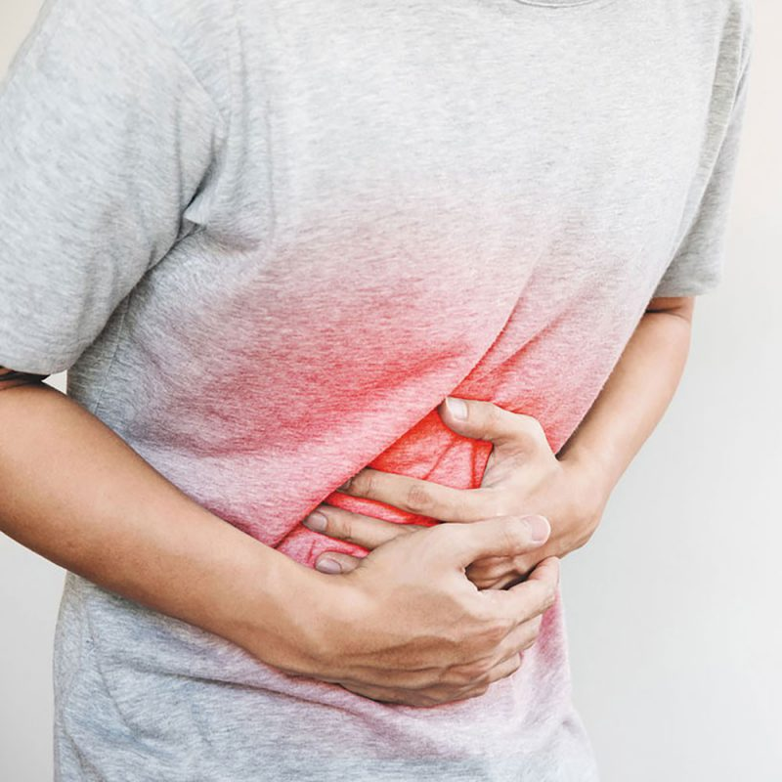
اغلب آنتی بیوتیک ها به دلیل مشکلات گوارشی که ایجاد می کنند بهتر است پس از غذا مصرف شوند. اما برخی از آنها نیز باید با معده خالی مصرف شوند تا اثرات درمانی بیشتری داشته باشند. حتما در این مورد از پزشک یا داروساز سوال کنید.

Slide 38

عوارض آنتی بیوتیک ها عمدتاً شامل ناراحتی های گوارشی ، تهوع، اسهال یا مدفوع نرم است.
در صورت داشتن عوارض جانبی باید با پزشک تماس گرفت.

Slide 39
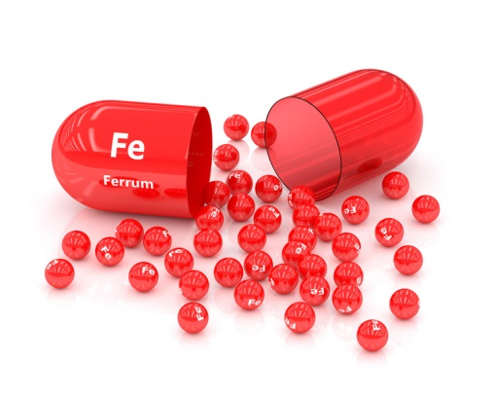
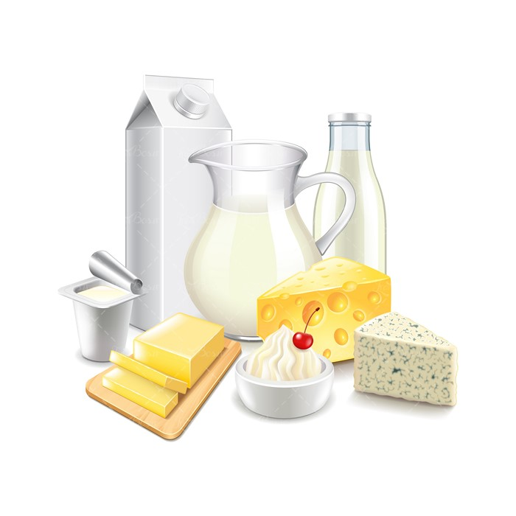
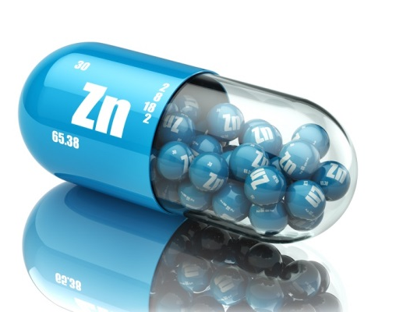
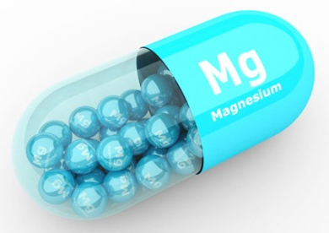
مصرف همزمان لبنیات و مکمل های حاوی آهن ، روی و منیزیم با آنتی بیوتیک ها اثرگزاری آنتی بیوتیک ها را کاهش می دهد. بهترین فاصله زمانی مصرف آنتی بیوتیک ها و سایر مکمل های دارویی حداقل 3 ساعت است.

Slide 40

بهترین مایع برای مصرف آنتی بیوتیک ها ، آب است اغلب آنتی بیوتیک ها بهتر است با شیر، آبمیوه، چای و نوشابه مصرف نشوند.

Slide 41
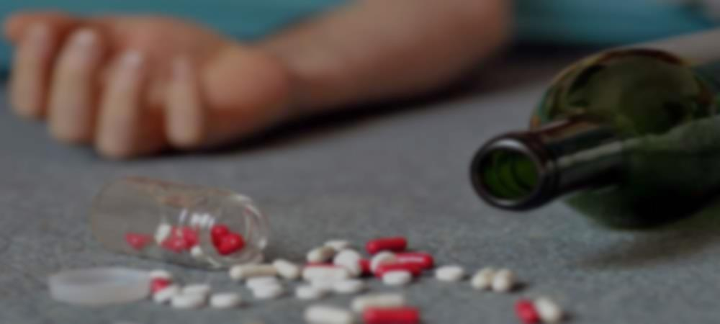
مصرف همزمان الکل با بسیاری از داروها باعث کاهش یا افزایش اثرات دارو و ایجاد عوارض ناخواسته دارویی می شود. لازم است بیماران، پزشک یا داروساز را نسبت به مصرف الکل مطلع نمایند.

Slide 42
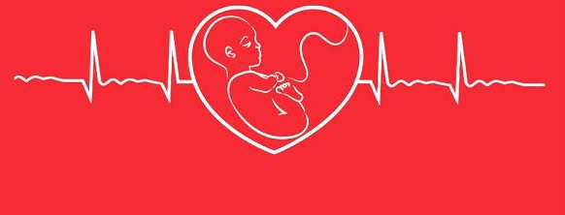
با مصرف آنتی بیوتیک ها در خانم های باردار ممکن است از جفت عبور نموده و به جنین آسیب برسانند. مصرف آنتی بیوتیک در شیر دهی نیز ممکن است از شیر عبور کرده به نوزاد صدماتی را وارد نماید. حتما پزشک را در جریان بارداری و شیردهی قرار دهید.

Slide 43

بیماران بایستی پزشک را در جریان حساسیت های دارویی ، بارداری و شیردهی ، مصرف سایر داروهای شیمیایی و گیاهی ، سایر بیماریها وکلیه شرائط خاص خود قرار دهند.

Slide 44
نتیجه گیری
استفاده از دارو آخرین مرحله در روند درمان بیماران است.
ارتقا فرهنگ عامه مردم ازطریق
ایجاد آگاهی در زمینه مصرف صحیح دارو
ضرورت تکمیل دوره درمان
کنار گذاشتن باورهای غلط
عدم اصرار بر پزشک برای تجویزیک داروی خاص
داشتن صبر در مسیر درمان و عدم تعجیل در بهبودی
عدم مصرف خودسرانه دارو
برقراری ارتباط کافی بیمار- پزشک – داروساز می تواند در بهبود کیفیت و افزایش کارآیی تجویز و مصرف داروها موثر باشد.

Slide 45


